Slide 1

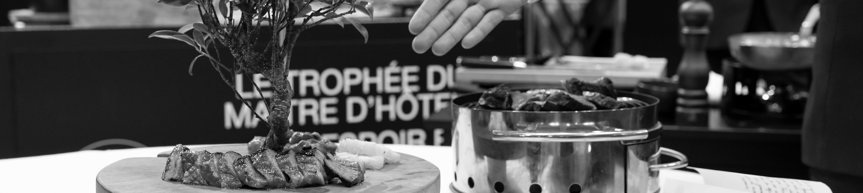

Lancement 6ème édition
Lancement 6ème édition
10 ANS
10 ANS
Lundi 30 mars 2026

Slide 2

Notre mission
Une association - loi 1901 « Service à la française »
Un objectif - valoriser les Arts de la Table & du Service
Trois valeurs - Transmission ~ Innovation ~ Excellence
Déjà 10 ans !

Slide 3
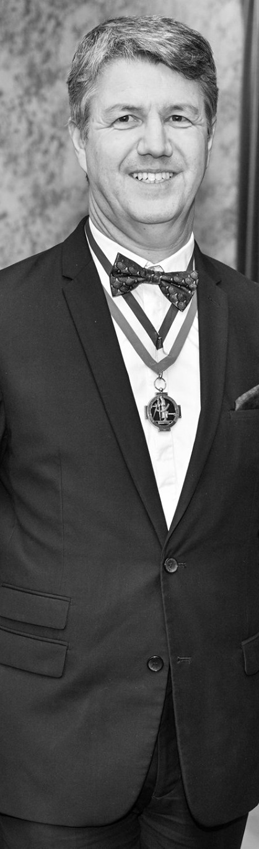
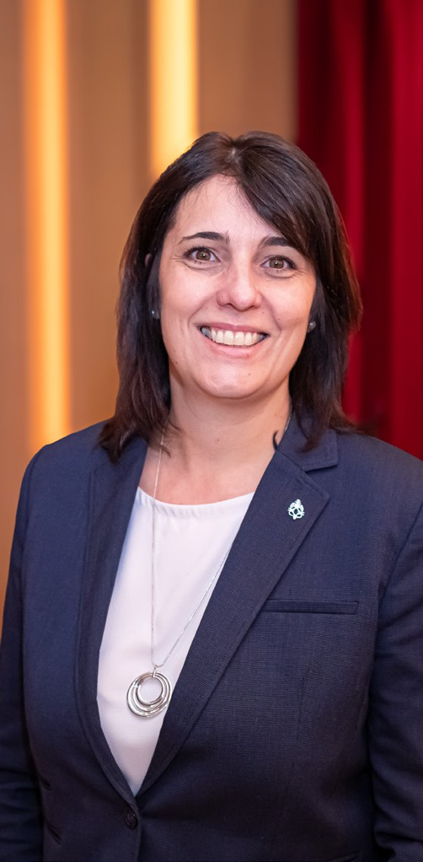
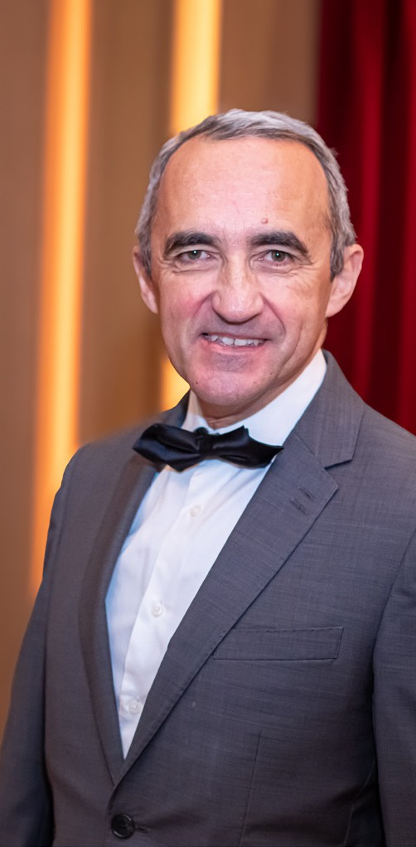
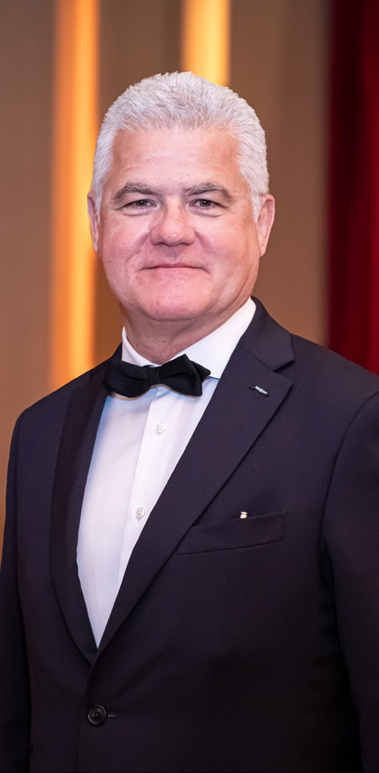
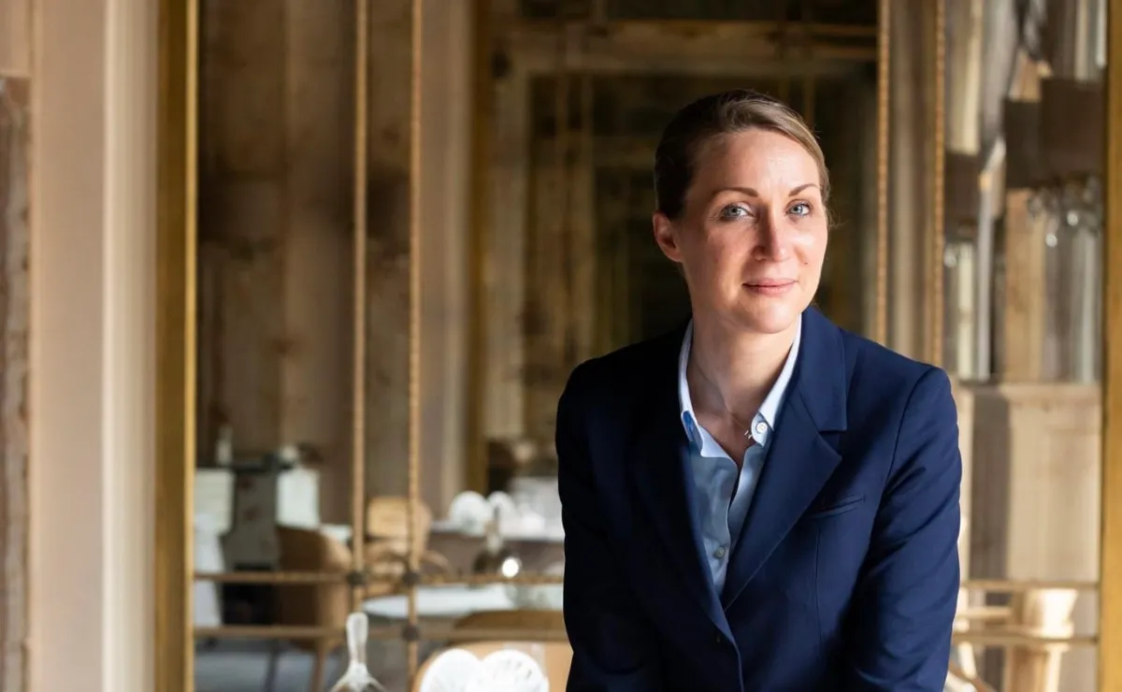

LE MOT
DU PRÉSIDENT
Le comité de pilotage
5 passionnés
Stéphane TRAPIER
Caroline RAVENET
Claire SONNET
Denis COURTIADE
Photos : ©HRVProd

Slide 4
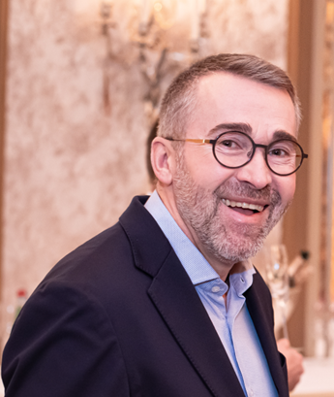
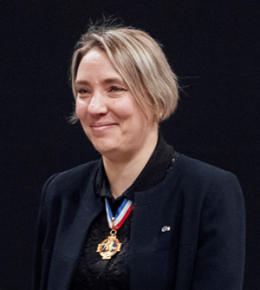

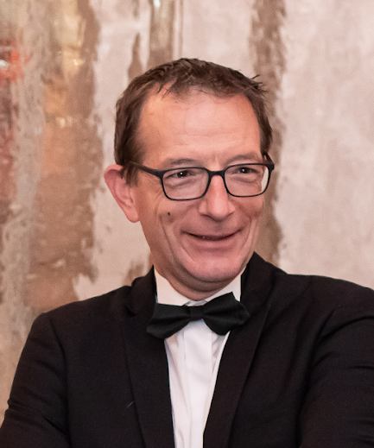
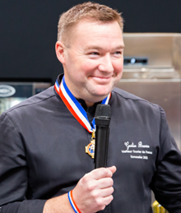
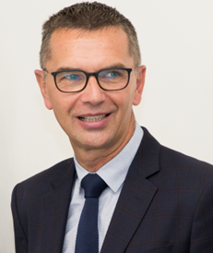
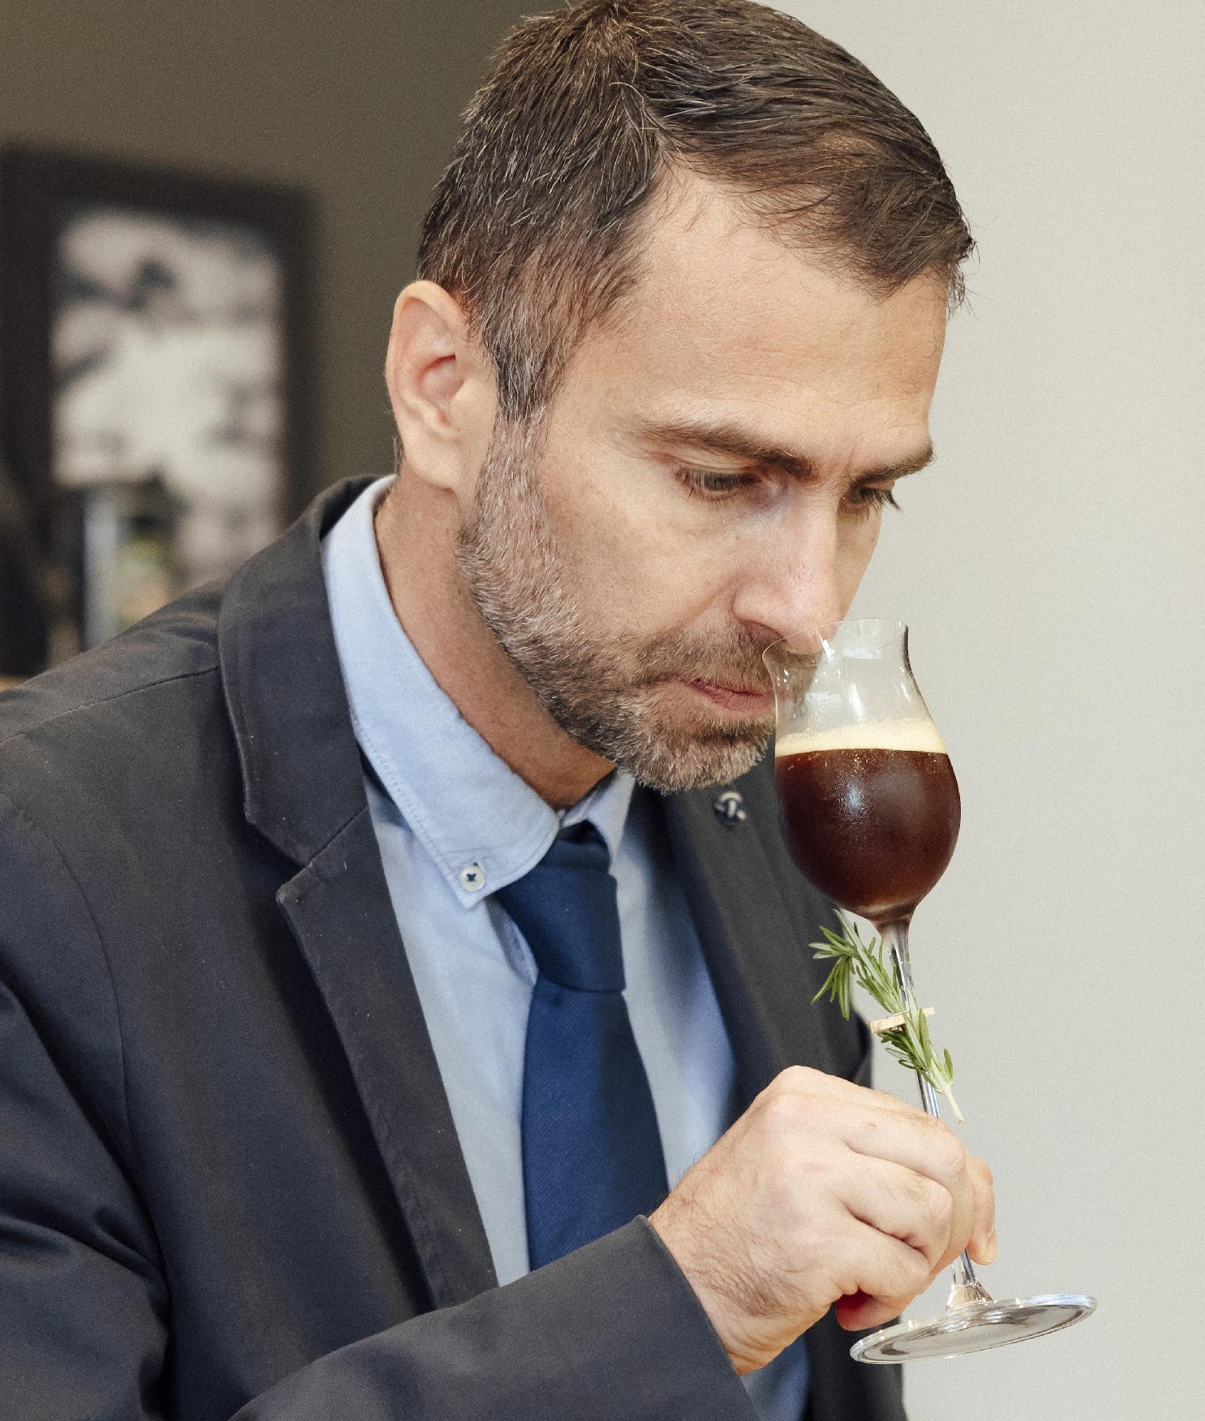
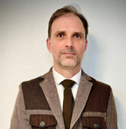
…bien entourés
Serge SCHAAL
Elsa
JEANVOINE
Olivier
BIKAO
Frédéric
DE RAVINEL
Gaëtan
BOUVIER
Philippe
RISPAL
Dominique
ANTONETTI
Josselin
RICHARD
Photos : ©HRVProd

Slide 5
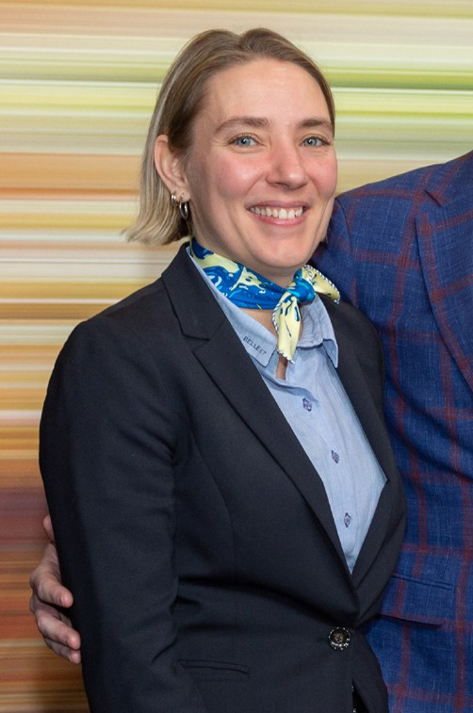
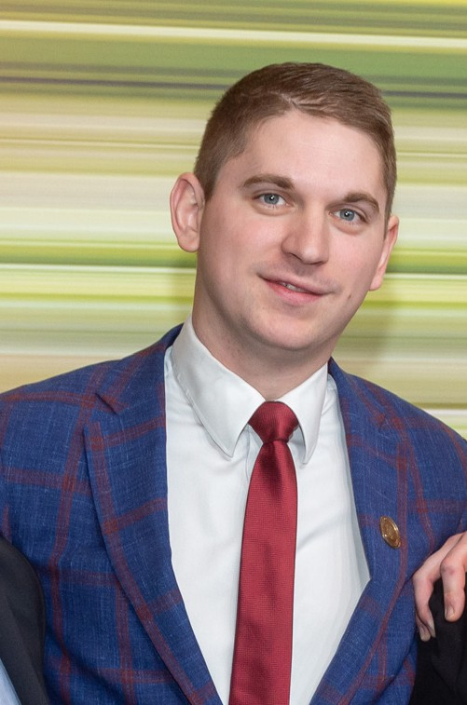
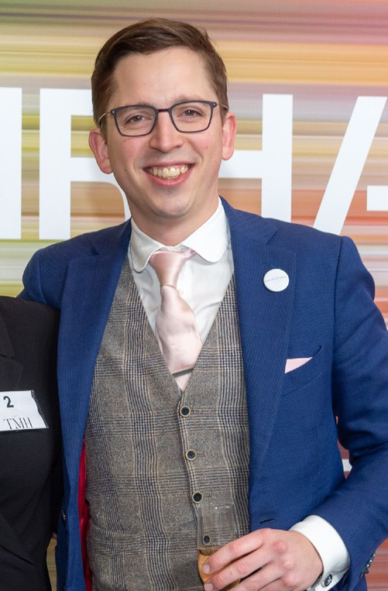
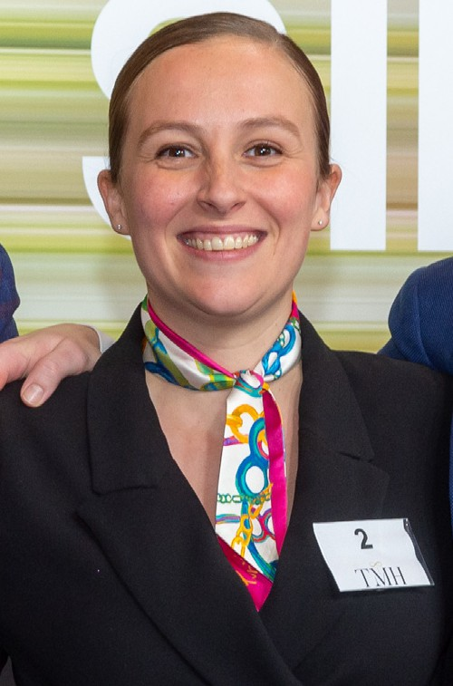
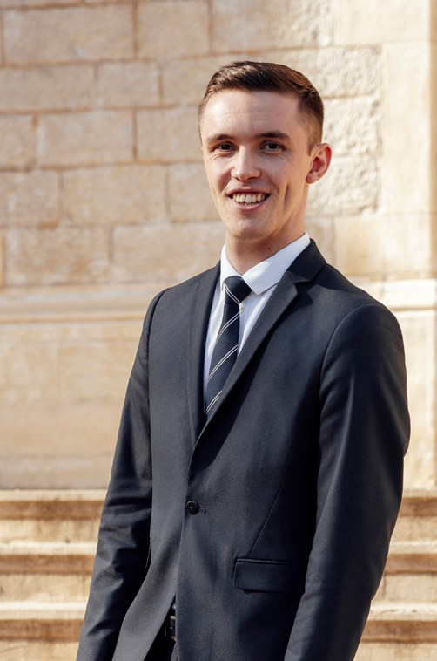
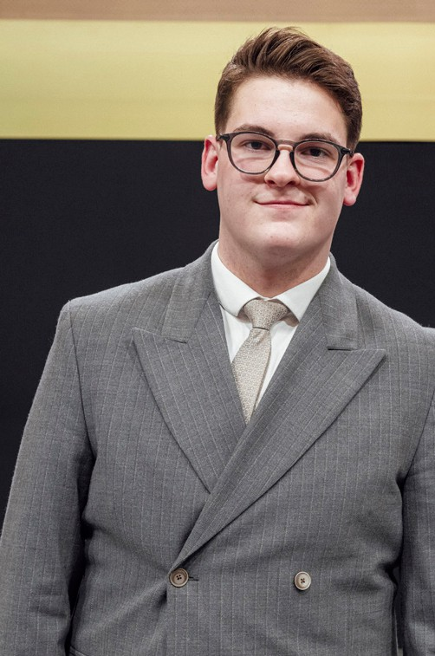
LE TROPHÉE
12 demi-finalistes
5 éditions
460 candidats
6 finalistes professionnels, 4 finalistes Espoir & Transmissio
en quelques chiffres
mission
Plus de 30 jurys professionnels
+ 35 000 vues
Les Lauréats des éditions précédentes
5 éditions
500 candidats
De France, Belgique, Italie, Suisse, Luxembourg, UK, Roumanie…
12 demi-finalistes
2 catégories :
Professionnels
Espoir & Transmission
Déjà 5 lauréats professionnels
1 lauréat Espoir & Transmission
Plus de 30 jurys professionnels
+ 35 000 vues des finales
Elsa JEANVOINE
Corentin GALLÈNE
Meilleur Ouvrier de France Maître d’Hôtel
Directrice de la res- tauration Le Gabriel Bordeaux**
Benoit BROCHARD
Diane BLANCH
Directeur de salle Christopher Coutanceau***
La Rochelle
Consultant Hospitality
Responsable de la restauration Newrest
Prilly - Suisse
Le palmarès de 2025
Aurélien HOUENARD
Tom
CHESNEAU
Assistant Maître d’Hôtel
Le Gabriel*** Paris
Demi Chef de Rang Christopher Coutanceau***
La Rochelle
Gagnant de la 5ème édition
Photos : ©HRVProd
Gagnant de la 1ère édition

Slide 6
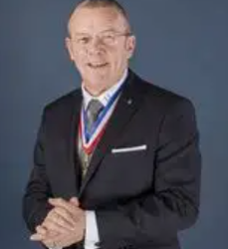
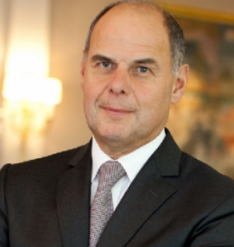
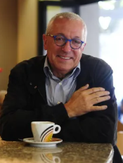
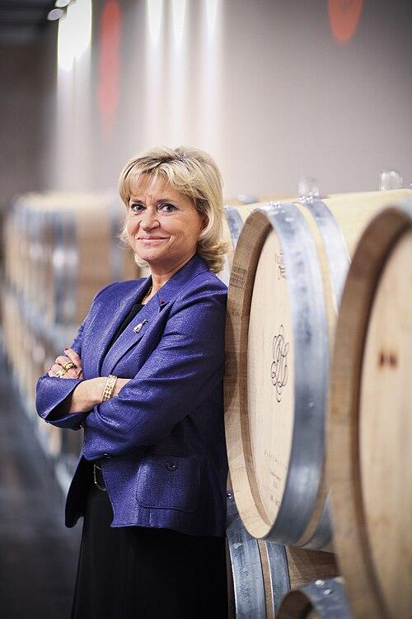
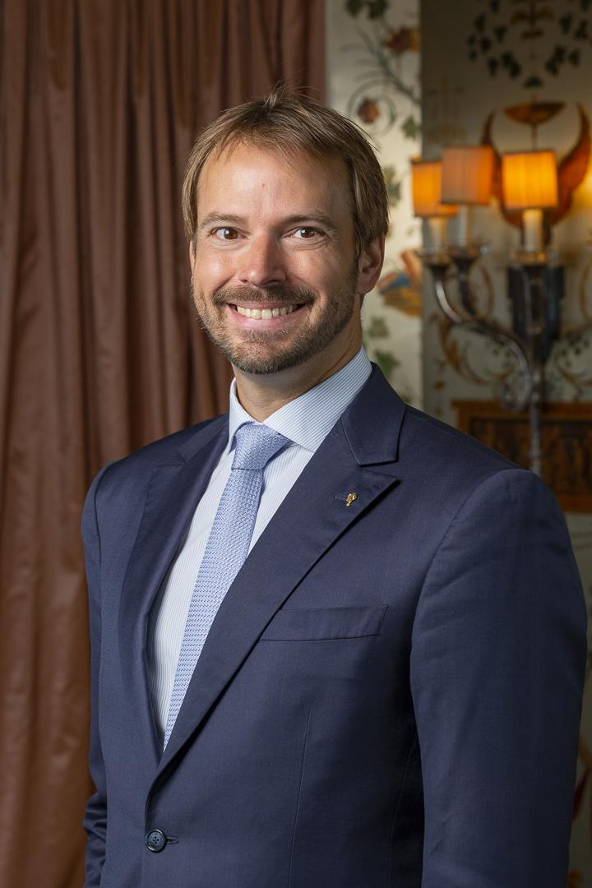
Nos parrains et marraine d’exception
1ère Edition
François
PIPALA
Philippe
BOURGUIGNON
2ème Edition
Jean-François
MESPLEDE
3ème Edition
Serge SCHAAL
4ème Edition
Carol
DUVAL - LEROY
5ème Edition
André
TERRAIL

Slide 7
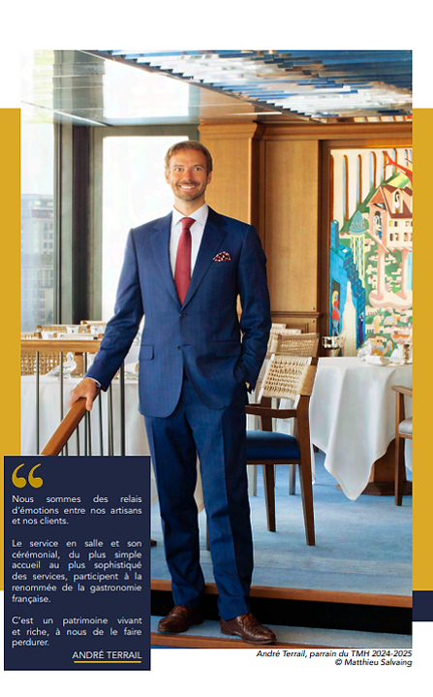


Slide 8
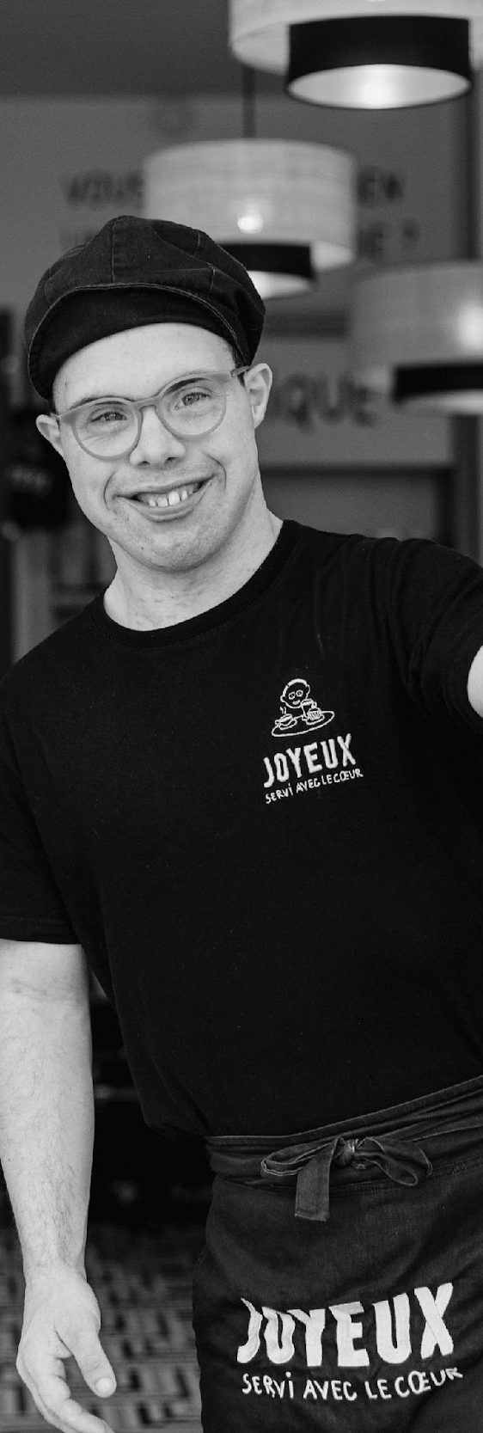
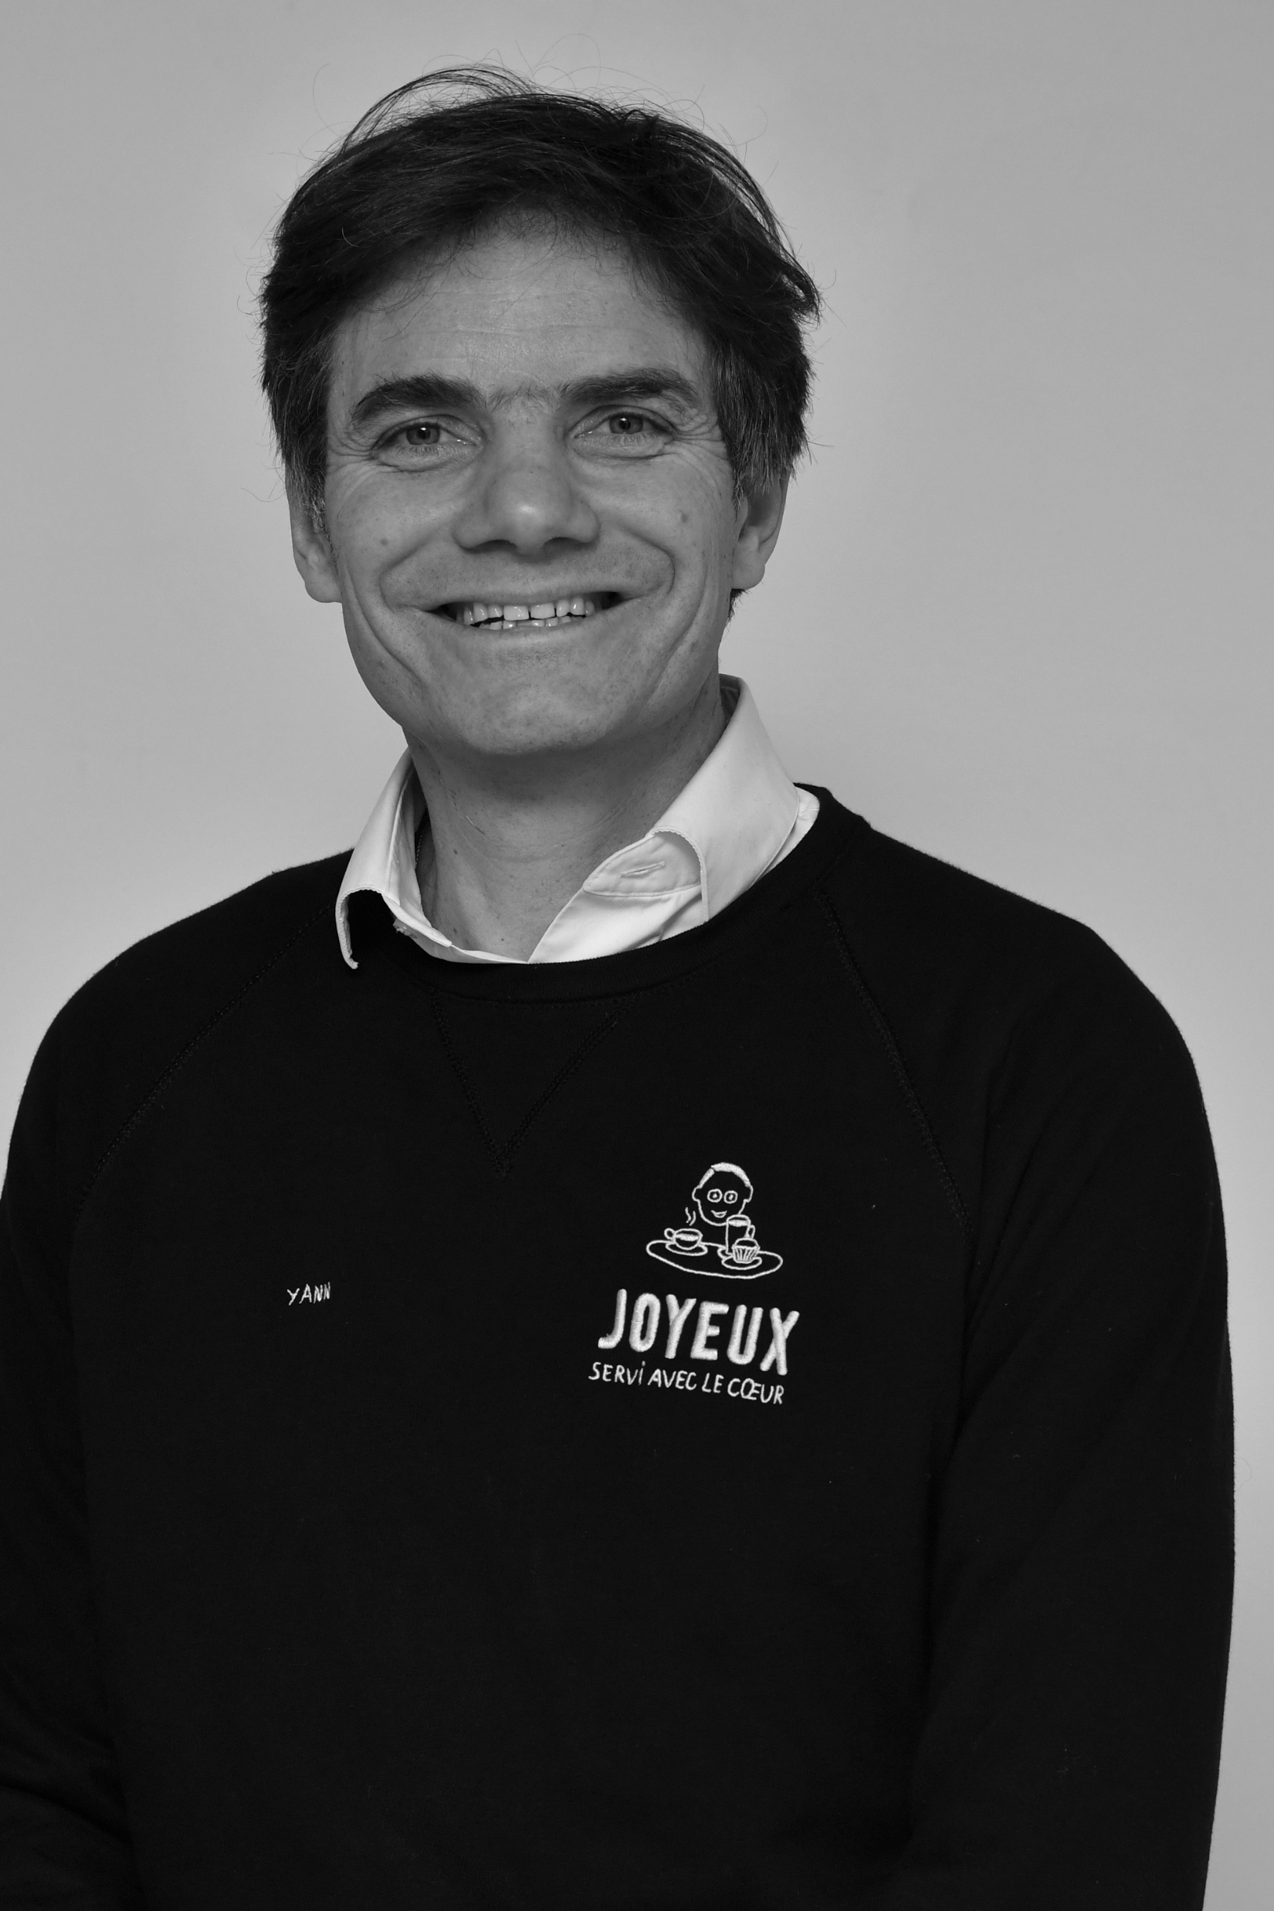

Notre nouveau parrain
Yann
Bucaille-Lanrezac
Nous sommes très fiers et honorés de vous dévoiler le parrain de cette sixième édition
Co-fondateur des Cafés Joyeux

Slide 9
Riaz MAMODE
Directeur des opérations
Aurore BLANC
Chief of Staff

Slide 10
6ème édition
10 ANS
INSCRIVEZ-VOUS
DANS
LA LEGENDE !
2026-2027

Slide 11
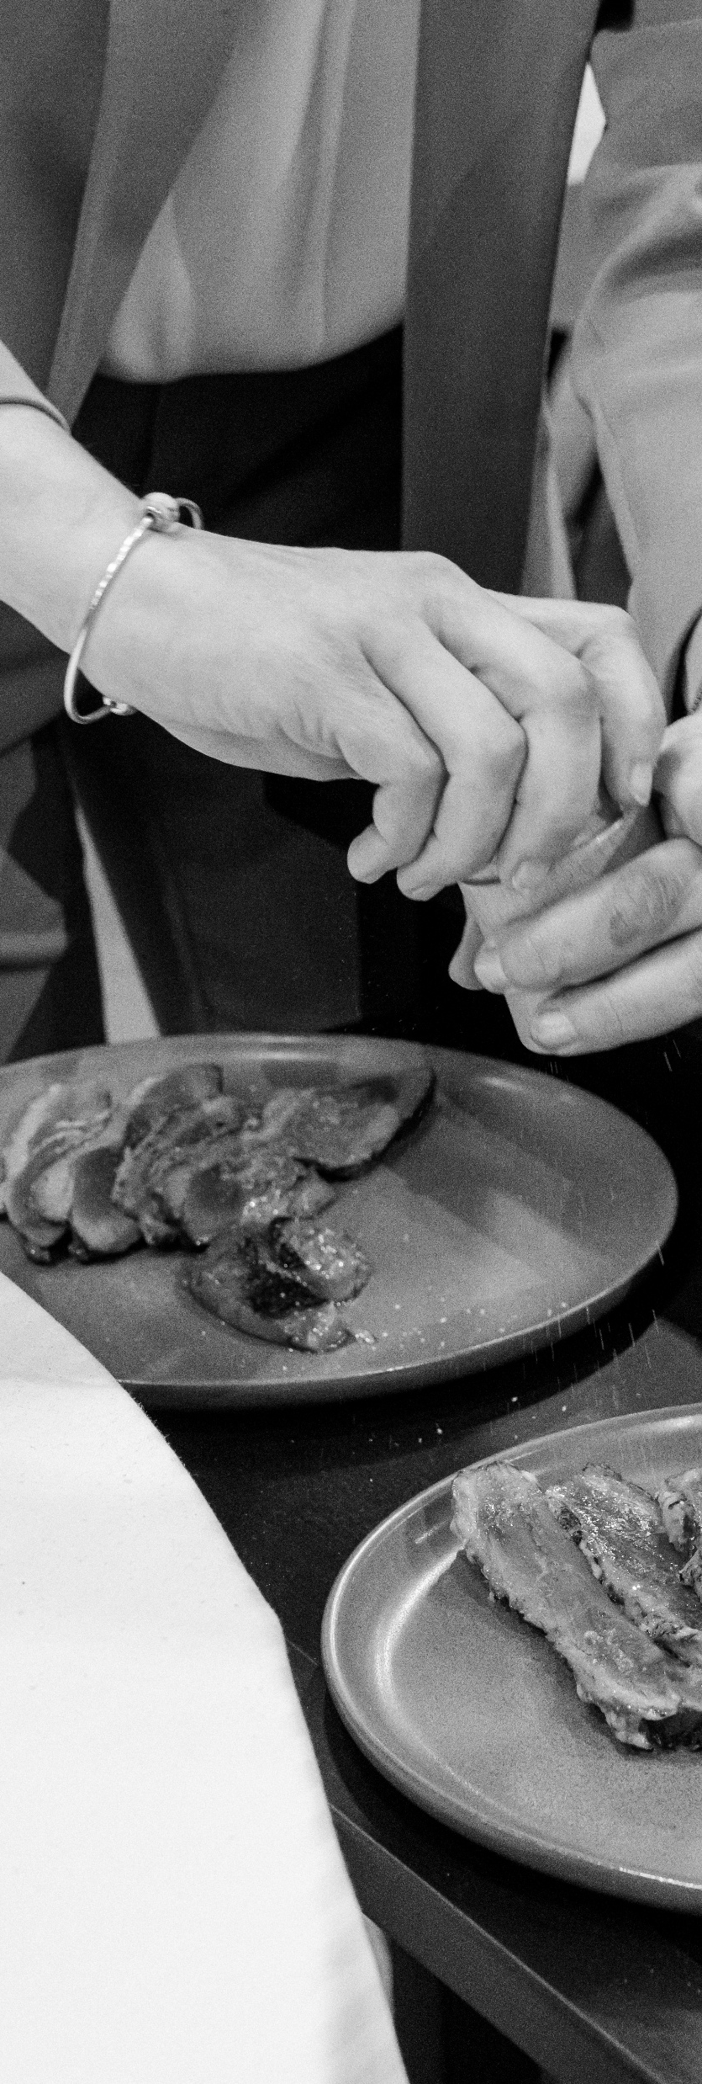

Le Trophée Espoir & Transmission
2ème édition
Fort du succès rencontré lors de sa première édition, nous avons le plaisir de poursuivre l’ouverture d’une catégorie réservée aux jeunes apprenants des écoles et centres de formation avec l’objectif de mettre en avant les qualités de transmission entre un élève, son professeur et un professionnel mentor sélectionné par l’équipe du TMH et attribué à chaque candidat par tirage au sort à l’annonce de la sélection.
Sélection sur dossier - clôture des inscriptions le 22 octobre 2026
4 Equipes sont retenues pour la finale au SIRHA, Lyon le 23 janvier 2027
Tom - lauréat 2025 - témoignage et retour d’expérience

Slide 12
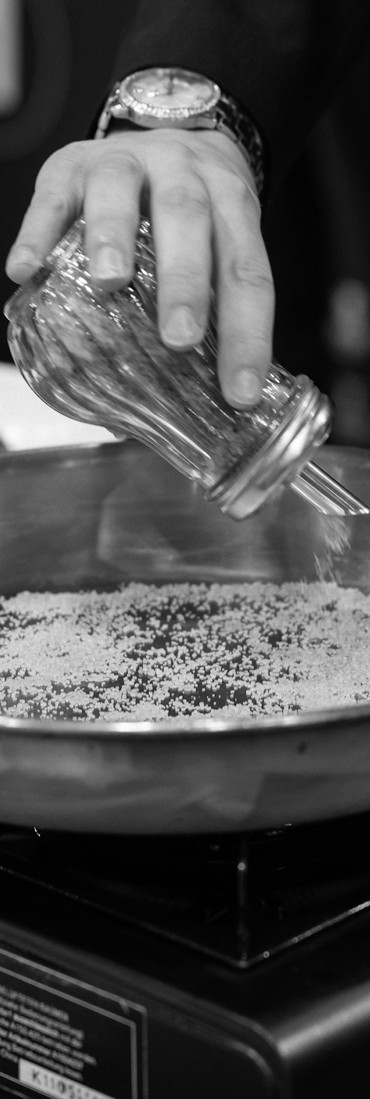
Le Trophée Espoir & Transmission
PRE-SELECTION
4 équipes sont sélectionnées sur format vidéo d’une
durée de trois minutes maximum devant être envoyée avant le 22 octobre 2026
Présentation de l’équipe
le jeune Espoir, le Coach et leur établissement scolaire
Introduction de la région administrative du buffet.
Prise en compte des engagements RSE, associatifs ou de bénévolat : Ex : volontariat chez les sapeurs-pompiers, encadrement en centre de loisirs, entraînement sportif, opérations de nettoyage de sites touristiques, participation à des actions caritatives…
Possibilité d’utilisation d’une IA intégrée dans la vidéo images, son, vidéos dynamiques...
La vidéo s'accompagne de l’envoi
d‘une fiche technique de l’atelier
Révélez votre talent, sublimez le naturel
COMPOSITION DES EQUIPES
PROFIL DES CANDIDATS
Un Espoir, un Coach et un Mentor
Jeune Espoir
Né(e) après le 31 Août 2007, il doit être scolarisé
ou en contrat d’apprentissage : école privée, école privée sous contrat, lycée hôtelier, lycée professionnel, CFA, basé en France où à l’international.
Coach
Un Enseignant - Formateur de son choix.
Mentor
Le Jeune Espoir et son Coach seront rejoints
via un tirage au sort par un Mentor, membre
du Trophée Maître d’Hôtel.
Le Mentor et le Coach conseillent le jeune espoir
tout au long du concours mais ne pourront pas
intervenir dans l’un des ateliers techniquement
ou oralement auprès des jurys.

Slide 13
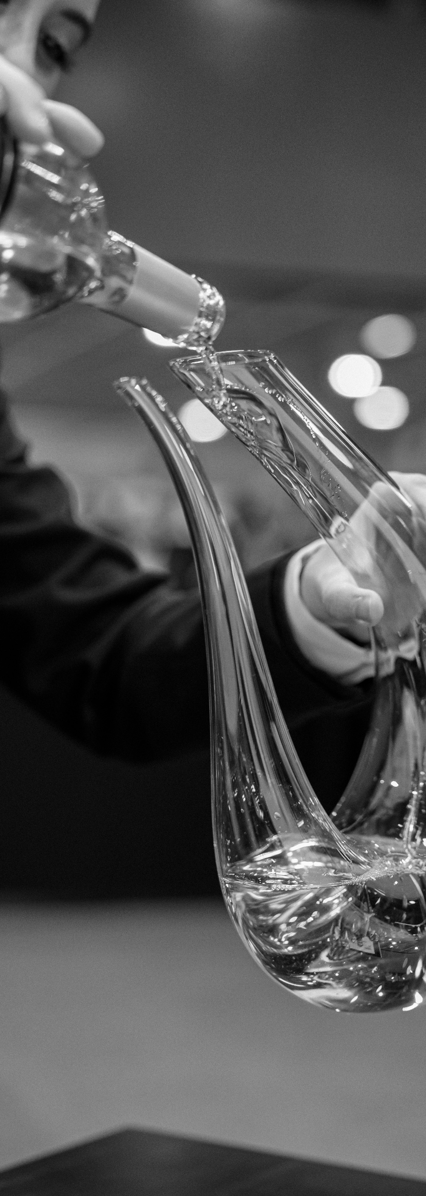
Jour de finale
samedi 23 janvier 2027
au Sirha de Lyon
En matinée
Trophée - Catégorie Espoir & Transmission
4 équipes finalistes
Atelier 1 - Pitche ta région à travers ton buffet à la manière de Vatel !
Atelier 2 - Révèle ton talent en sublimant le naturel !
Atelier 3 - Propose et tips ta boisson !

Slide 14
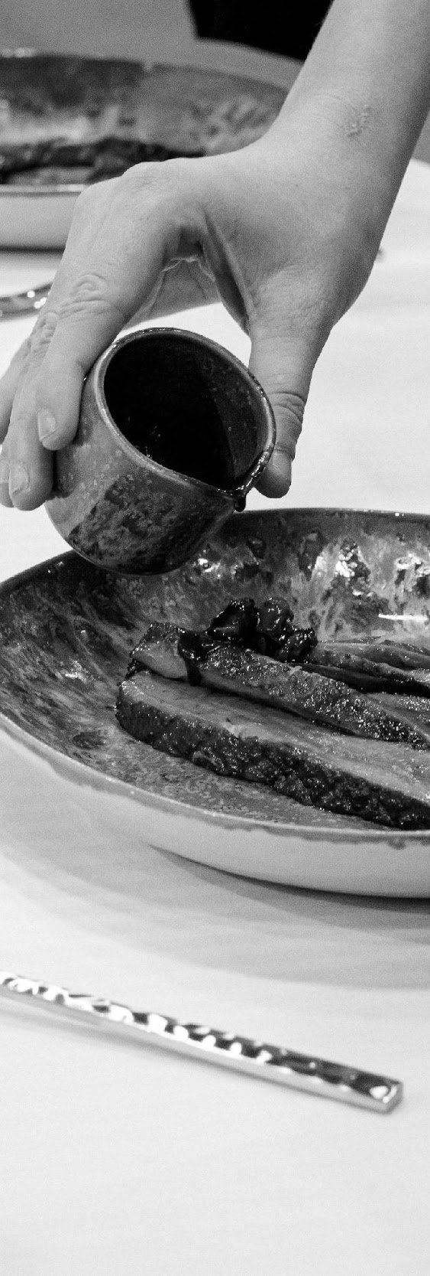
Le Trophée Catégorie Professionnelle
MODALITÉS D’INSCRIPTION
CONDITIONS DE PARTICIPATION
Répondre aux trois questions via un format
vidéo de 4 minutes maximum
le Trophée du Maître d’Hôtel est ouvert
1) Recrutement & inclusion Comment la politique de recrutement d’un établissement de restauration peut-elle s’inscrire dans une démarche RSE, notamment en matière de diversité, d’inclusion et d’attractivité des métiers du service ?
à tous les professionnels des métiers de service
maître d’hôtel, assistant maître d’hôtel,
sommelier, intendant…
âgés de plus de 23 ans au 1er janvier 2027
2) Mentorat & fidélisation des talents
Quel rôle le mentorat peut-il jouer dans la fidélisation
des collaborateurs en restauration et dans la transmission des valeurs RSE au sein des équipes de salle ?
en activité dans tous types
de restauration et d’hôtellerie
3) Arts de la table & impact environnemental
De quelle manière les arts de la table peuvent-ils
évoluer pour répondre aux enjeux environnementaux actuels durabilité, réduction des déchets, choix des matériaux sans renoncer à l’élégance et à l’identité de l’établissement ?
résidant en France ou à l’étranger

Slide 15
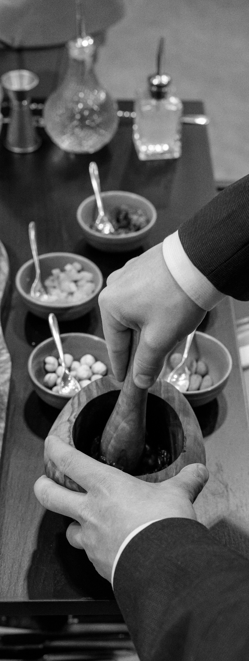
Jour de demi-finale
lundi 26 octobre 2026
Institut LYFE - Ecully - Lyon
Atelier 1 - LA CULTURE PROFESSIONNELLE Héritage & Transmission
Atelier 2 - LE SERVICE Innovation & Maîtrise du geste
Atelier 3 - LA SOMMELLERIE Terroirs, Conseils & Service
Atelier 4 - LE CAFÉ Comme signature de service
12 candidats devront se départager à travers 4 ateliers

Slide 16
Jour de finale
samedi 23 janvier 2027
au Sirha de Lyon
Atelier 1 - LA CULTURE PROFESSIONNELLE Héritage & Transmission
Atelier 2 - LE SERVICE Innovation & Maîtrise du geste
Atelier 3 - LA SOMMELLERIE Terroirs, Conseils & Service
Atelier 4 - LE FROMAGE Patrimoine & Traditions
Atelier 5 - LE CAFÉ Comme signature de service
Atelier surprise - Champagne Duval-Leroy
L’après-midi - 6 finalistes pour la catégorie professionnelle

Slide 17

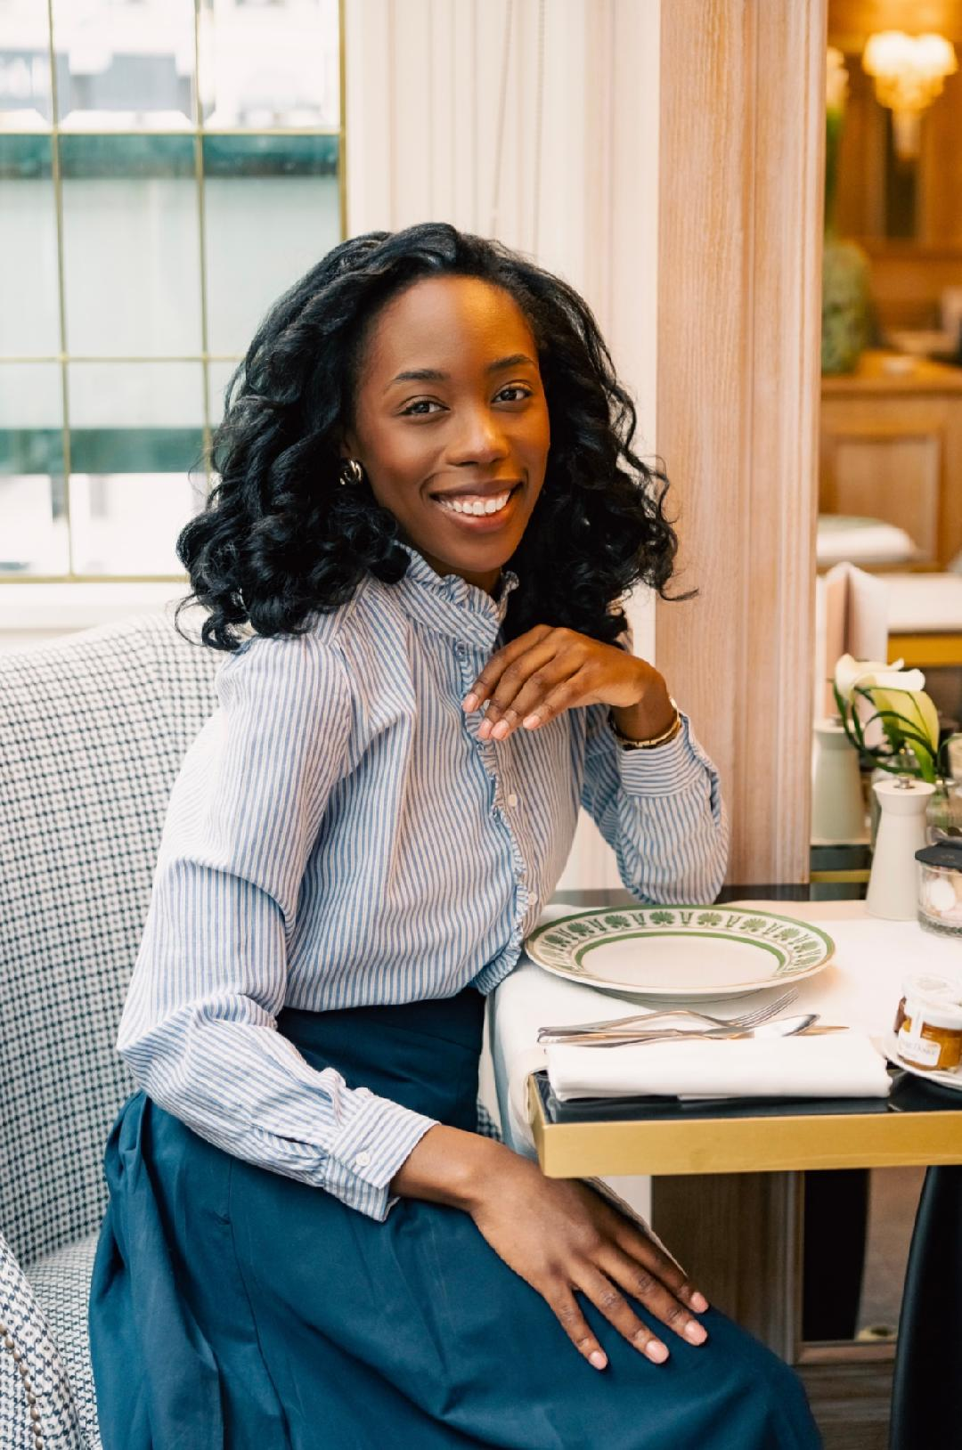
Le Prix
de l’élégance et
des bonnes manières
Par Carmel Assa Kibambo
Autrice du livre Une splendide élégance : se distinguer grâce aux bonnes manières (2025), dédié au savoir-vivre, à l'image personnelle et à l'élégance sociale.
Juriste & créatrice de contenus Titulaire d'un Master 2 en Droit des Affaires International, elle développe un univers exigeant autour de l'élégance et du savoir-vivre.
Entrepreneuse, fondatrice de CARMEL ASSAK production de contenus digitaux, formations, masterclasses et événements autour de l'image et de l'art de vivre.

Slide 18

Le Prix
Coup de Coeur
Café Joyeux
attribué à l’un des candidats de la
Catégorie Professionnelle par notre
parrain Yann Bucaille-Lanzerac
+ 100 points bonus Café Joyeux
attribués à l’un des candidats du
Trophée Espoir & Transmission

Slide 19
Le calendrier
30 mars 2026 Lancement du Trophée
31 mars 2026 Ouverture des inscriptions
5 juillet 2026 Fin des inscriptions Catégorie Professionnelle
13 juillet 2026 Annonce des demi-finalistes
22 octobre 2026 Fin des inscriptions Catégorie Espoir & Transmission
26 octobre 2026 Demi-finale à l’institut LYFE
23 janvier 2027 Les 2 finales au SIRHA - Lyon

Slide 20
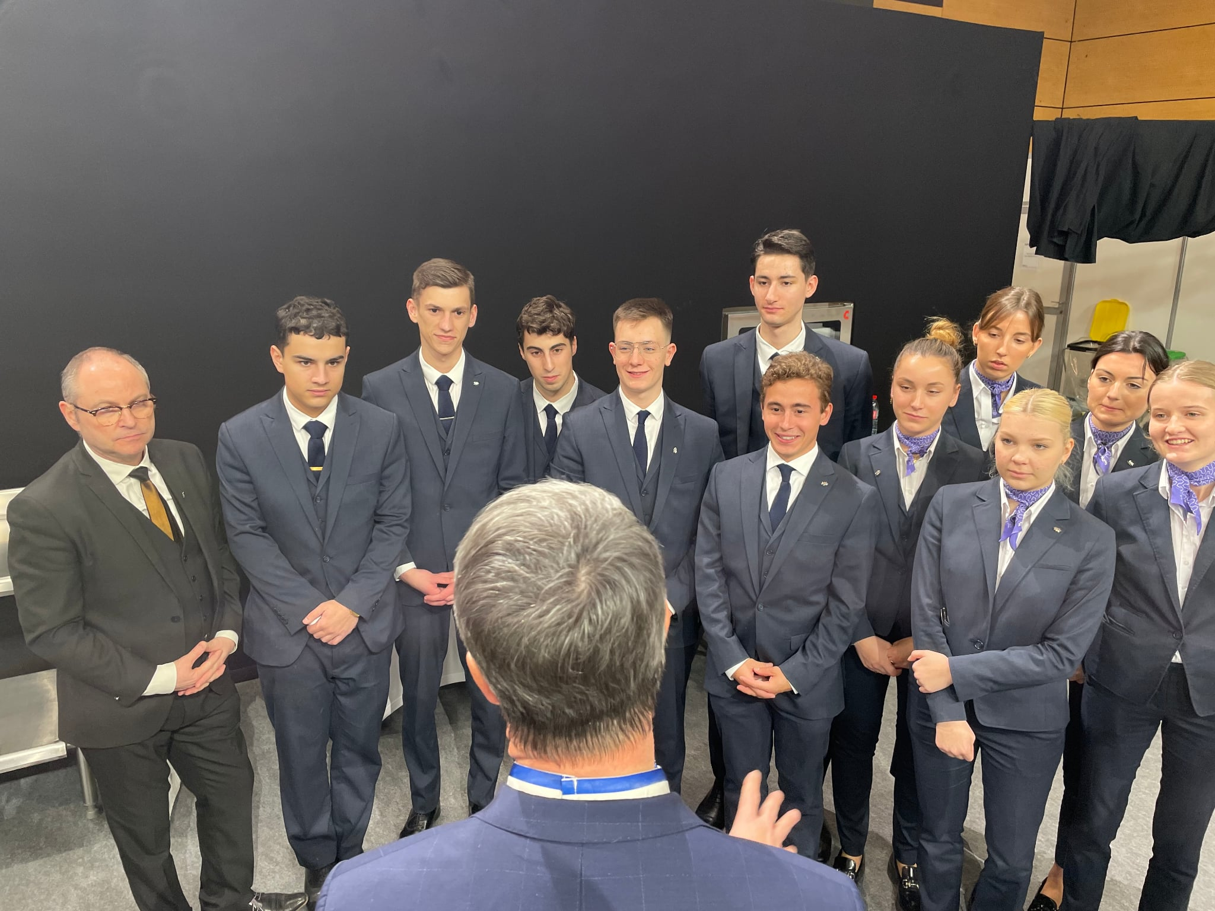
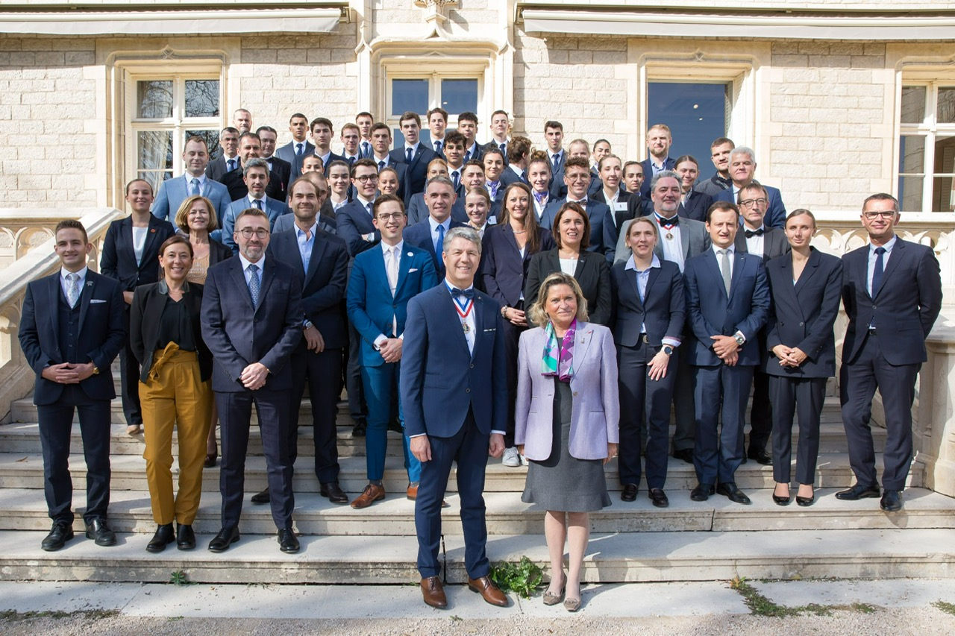

Institut
Lyfe

Slide 21







Nos partenaires
Ils nous font confiance depuis 10 ans !
Merci !

Slide 22
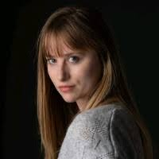



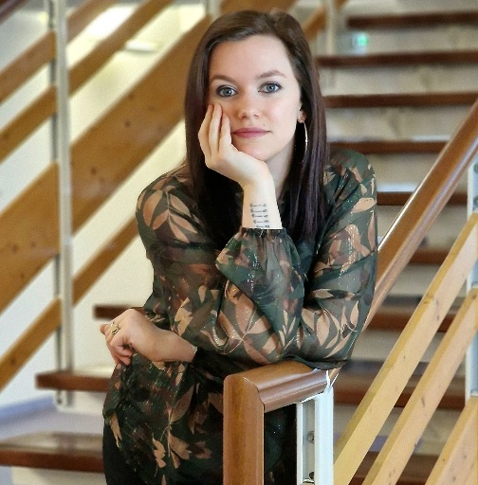
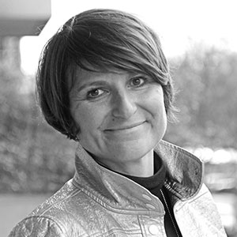

NOTRE stratégie digitale & médias
Leslie
MOREAU
Community Manager DAY2COM
Alexia
ROUX
Attachée de presse
alexia@entrepriseopticom.fr
Valérie
MILWARD
Et son équipe audio & vidéo

Slide 23

Retrouvez-nous sur
Lancement 6ème édition
www.tropheedumaitredhotel.fr
#tropheedumaitredhotel
@tropheedumaitredhotel

Slide 24
Merci POUR votre HOSPITALITE

